Slide 1



Būvniecības dokumenti
Dobeles novada pašvaldības Būvvaldes vadītāja, būvinspektore
EVA NAMSONE
Dobele 06.10.2026.

Slide 2
1.PROJEKTS
TEHNISKIE NOTEIKUMI
SASKAŅOJUMI
BŪVNIECĪBAS PROCESS
ATZINUMI
IZPILDUZMĒRĪJUMS (MĒRNIEKS)
KADASTRS (VZD)
2.BŪVDARBI
3.NODOŠANA

Slide 3
1.GRUPA
Mazie projekti:
25..60 m2, viens stāvs
Laukumi ar segumu
Inženiertīkli
Žogi
Dīķi < 0,5 ha
BŪVNIECĪBAS PROCESS
MK nr.500 «Vispārīgie būvnoteikumi»
1.pielikums
Vidējie projekti:
60 līdz 400 m2 (800…1999) m2
Lielie projekti:
> 2000 m2
2.GRUPA
3.GRUPA

Slide 4
1.GRUPA
PAZIŅOJUMS PAR BŪVNIECĪBU
PASKAIDROJUMA RAKSTS
BŪVNIECĪBAS PROCESS
PASKAIDROJUMA RAKSTS
BŪVATĻAUJA
BŪVATĻAUJA
2.GRUPA
3.GRUPA

Slide 5
1.GRUPA
FIZISKA
OCTA
BŪVĒTĀJS
Z/S
Būvniecības likums (definīcijas)
JURIDISKA, KAS BŪVĒ SEV*
Lauksaimniecība
2.GRUPA

Slide 6
KAM PIEDER ĪPAŠUMS?
BŪVNIECĪBAS IECERE
APBŪVES TIESĪBA
NOMA
KAS IESNIEGS?

Slide 7

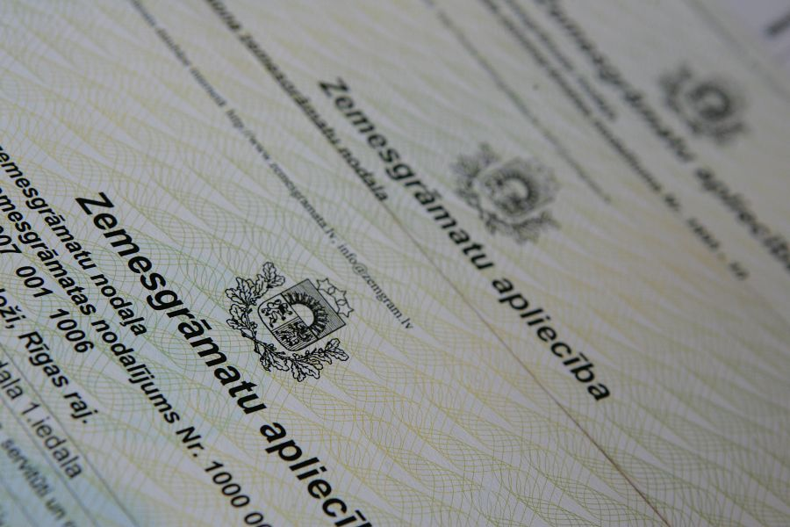
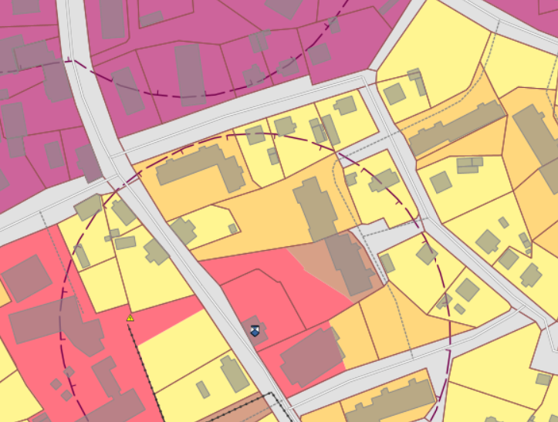
1
Apbūves tiesības līgums - reģistrēts zemesgrāmatā,
min. termiņš uz 10 gadiem (mērnieks → notārs → ZGR)
Attiecas uz jaunbūvēm un piebūvēm
SIA un fiz.pers.
Divas fiz.pers.
Nomas līgums – ar tiesībām veikt būvniecību,
termiņš mazāks par 10 gadiem
Neattiecas uz jaunbūvēm un uz piebūvēm
Z/S
2
Atbilstība apbūves noteikumiem
Skatīt šeit

Slide 8
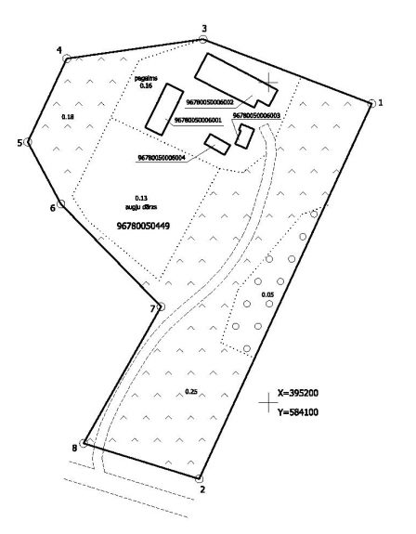
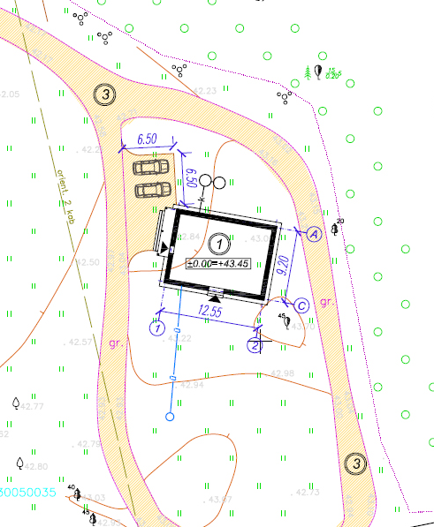
1
Zemes robežu plāns
I grupa (mazie projekti)
2
Topogrāfija (pie mērnieka)
II, III grupa (lielie projekti)

Slide 9
Inženiertīkli
Apdares darbi
Grīdu nomaiņa
Sienu apdares maiņa
Iekšdurvju nomaiņa
Atjaunošana
Nomainīšana
Iekārtas
FUNKCIONĀLIE / TEHNISKIE UZLABOJUMI
Starpsienas
Telpas
Jaunas
Esošās demontēt
Esošās pārvietot
Pārplānot (nemainīt funkciju
CC kodu)

Slide 10
BŪVPROJEKTA IESNIEGŠANA

Slide 11

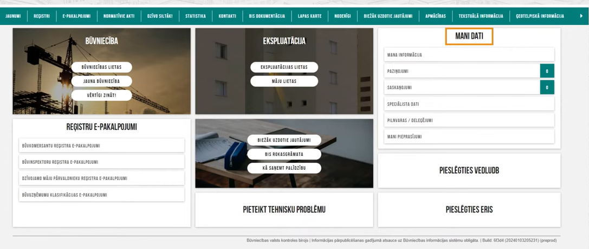
www.bis.gov.lv
Pamācība kā iesniegt → skatīt šeit

Slide 12






KONTAKTINFORMĀCIJA:
@dobelesnovadabuvvalde
@dobelesnovadapasvaldibasbuvvalde
25457058
BŪVVALDES VADĪTĀJA, BŪVINSPEKTORE:
EVA NAMSONE,
BRĪVĪBAS IELA 15, 313.KAB.
26530190
eva.namsone@dobele.lv

Slide 13
PALDIES PAR UZMANĪBU!

